Slide 1
Definizione vincoli
Le regole di integrità che il database applica
Luca Murzio
Notes:
I vincoli sono la parte della definizione che decide quali dati possono entrare in tabella. Il messaggio della lezione: un vincolo non è burocrazia, è la sola forma di integrità che vale per tutti quelli che scrivono nel database

Slide 2
agenda
A cosa servono
Controllori
6 tipologie
Chiavi e unicità
NOT NULL e DEFAULT
Primary key
Integrità referenziali
Foreign key
Azioni referenziali
Vincoli, piani
Costo e beneficio
Vincoli vs optimizer
Unique

Slide 3
A cosa servono i vincoli

Slide 4
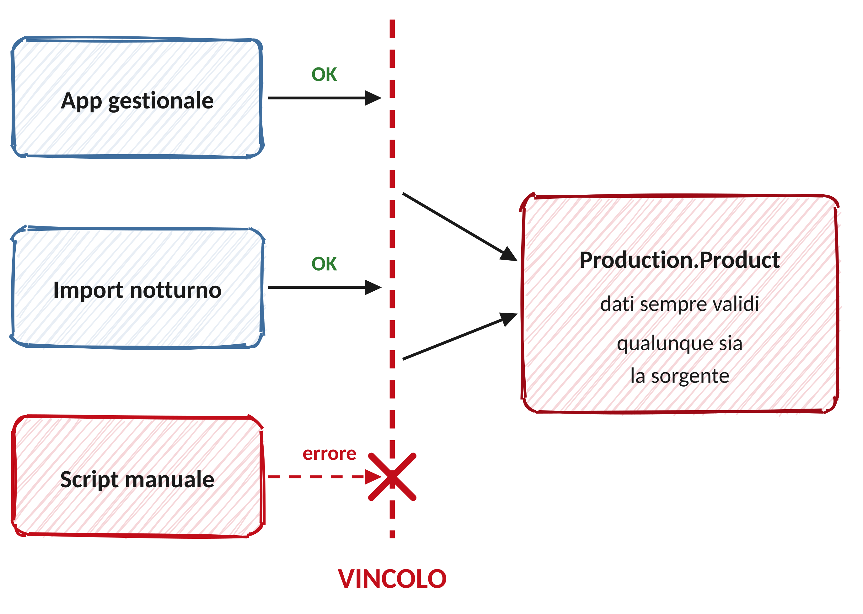
A COSA SERVONO I VINCOLI
Integrità
Controllo nel codice non è condiviso
Il vincolo è dichiarativo
Vincolo = punto di verità
Vincolo è informazione per creazione piani di esecuzione
Notes:
In un database ci possono essere più accessi a una tabella. Per garantirli tutti esistono I vincoli come proprietà del dato
Sono inoltre una garanzia che l'optimizer può sfruttare.
L'integrità è una proprietà del dato
Un controllo scritto nel codice vale solo per chi passa da quel codice
Il vincolo è dichiarativo: vale per ogni sessione, sempre, senza eccezioni
È l'unico punto di verità quando sulla stessa tabella scrivono app, job, ETL e interventi manuali
In più è informazione: l'optimizer legge i vincoli e li usa per semplificare i piani

Slide 5
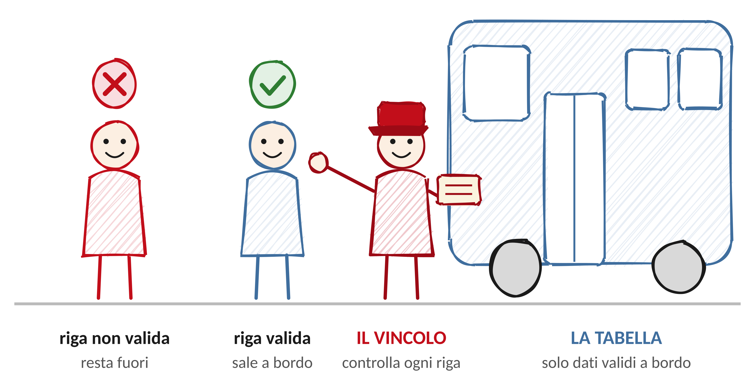
IL VINCOLO È UN CONTROLLORE DICHIARATO
Dichiarato
Sempre in servizio
Ferma, non corregge
La regola si scrive una volta nella definizione della tabella. Nessuno deve ricordarsi di chiamarla.
Controlla ogni riga ad ogni INSERT e ad ogni UPDATE, da qualunque applicazione, job o sessione arrivi.
Il vincolo rifiuta l'operazione e restituisce un errore. Decidere cosa fare della riga scartata tocca a chi scrive.
Notes:
Ogni tipologia di vincolo è un controllore con mandato diverso: uno verifica che il posto sia occupato da una persona sola, uno che il biglietto non sia vuoto, etc

Slide 6
I VINCOLI
Vincolo | Cosa garantisce | Crea un indice?
NOT NULL | La colonna ha sempre un valore | No
DEFAULT | Valore predefinito se la colonna non è nella INSERT | No
PRIMARY KEY | Identifica la riga: unica e NOT NULL | Sì, clustered per default
UNIQUE | Nessun duplicato; ammette un solo NULL | Sì, non clustered
FOREIGN KEY | Il valore esiste nella tabella referenziata | No, va creato a mano
CHECK | Il valore rispetta una condizione booleana | No

Slide 7
CHIAVI E UNICITA’

Slide 8
NOT NULL E DEFAULT
NOT NULL
    vincolo più economico
    Semplifica gestione NULL
DEFAULT interviene solo quando la colonna non compare nella INSERT
CREATE TABLE Vendite.Ordine
(
OrdineID INT NOT NULL,
Stato INT NOT NULL
CONSTRAINT DF_Ordine_Stato DEFAULT (0),
DataOrdine DATE NOT NULL
CONSTRAINT DF_Ordine_Data DEFAULT (GETDATE())
);
Notes:
NOT NULL sembra un dettaglio e invece è la decisione che semplifica di più il codice a valle: ogni colonna nullable è un caso in più da gestire in ogni query e in ogni report.
Sul DEFAULT c'è un equivoco frequente: non è un «valore di fallback per i NULL». Se l'applicazione manda esplicitamente NULL, il DEFAULT non entra in gioco e il NULL viene scritto — a meno che la colonna sia NOT NULL, nel qual caso l'INSERT fallisce. DEFAULT e NOT NULL lavorano in coppia.
DEMO

Slide 9
PRIMARY KEY
Una per tabella
Crea indice clustered per default (se non presente)
Primary e clustered possono essere scelte distinte
ALTER TABLE Vendite.Ordine
ADD CONSTRAINT PK_Ordine
PRIMARY KEY CLUSTERED (OrdineID);
-- chiave primaria non clustered:
-- il clustered va su un'altra colonna
ALTER TABLE Vendite.Ordine
ADD CONSTRAINT PK_Ordine
PRIMARY KEY NONCLUSTERED (OrdineID);

Slide 10
UNIQUE
Garantisce univocità su colonne che non sono PK
Colonna dichiarata univoca, migliori stime di cardinalità
Garantisce univocità indici
ALTER TABLE Vendite.Cliente
ADD CONSTRAINT UQ_Cliente_PIVA
UNIQUE (PartitaIVA);
-- indice univoco filtrato
CREATE UNIQUE NONCLUSTERED INDEX
UX_Cliente_PIVA
ON Vendite.Cliente (PartitaIVA)
WHERE PartitaIVA IS NOT NULL;
Notes:
UNIQUE non serve solo a proteggere: è informazione per l'optimizer, che sapendo che la colonna è univoca può stimare una riga invece di molte e scegliere un piano diverso.

Slide 11
CHECK
Consolida regole immutabili
Condizione con risultato boolean valutata ad ogni modifica
Può confrontare più colonne della stessa tabella
ALTER TABLE Vendite.Ordine
ADD CONSTRAINT CK_Ordine_Date
CHECK (DataSpedizione >= DataOrdine);
ALTER TABLE Vendite.Ordine
ADD CONSTRAINT CK_Ordine_Importo
CHECK (Importo > 0);
Notes:
Serve per consolidare regole immutabili che devono valere per definizinoe.

Slide 12
Integrita’ referenziale

Slide 13
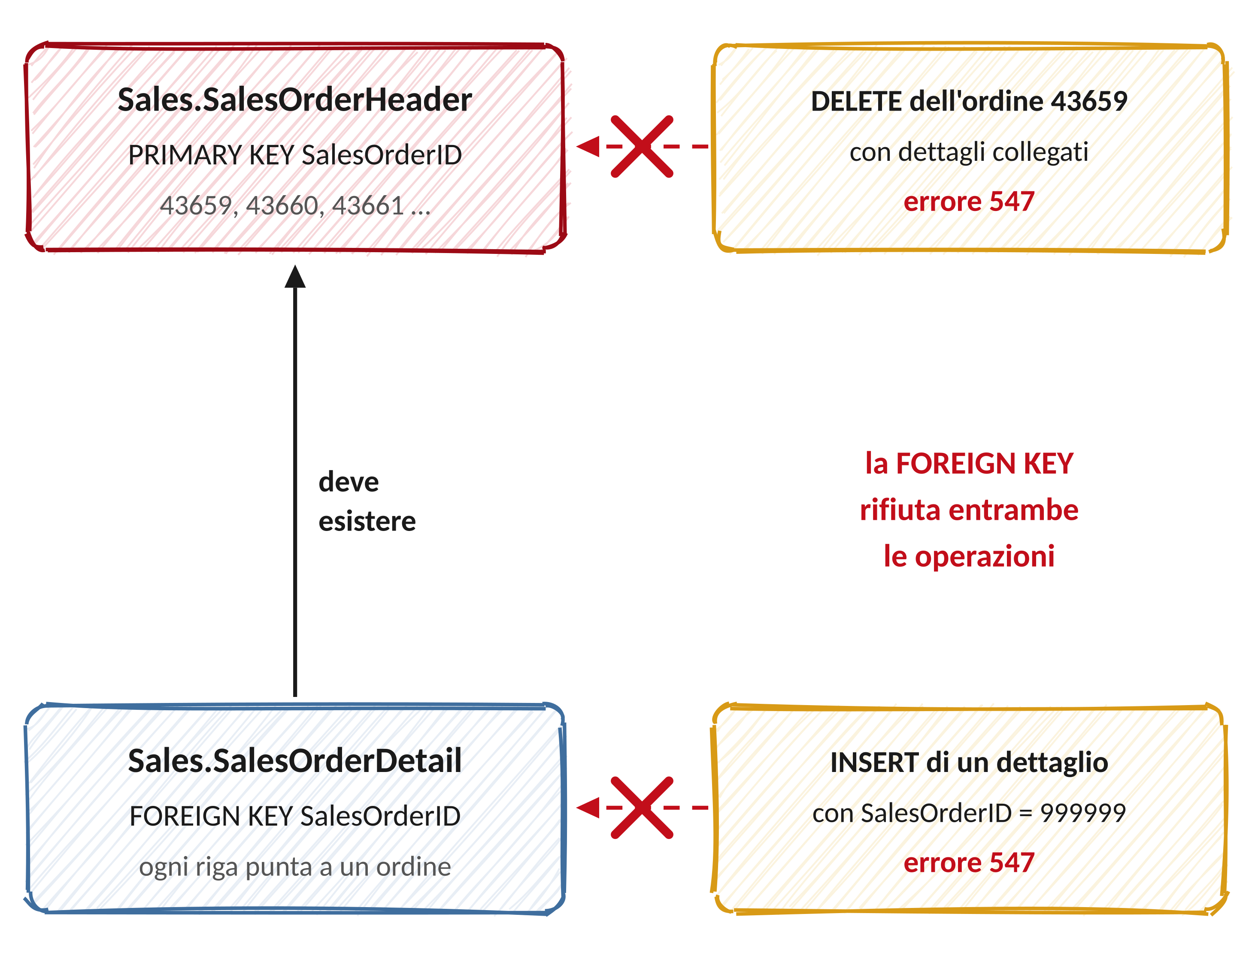
Foreign key
Collega colonna figlia a PK o vincolo UNIQUE del padre
Impedisce righe orfane
Errore 547 se violata
Non crea indici, è solo un vincolo, l’eventuale indice va creato a mano
Notes:
La FOREIGN KEY è il vincolo che dichiara il modello dei dati: senza di lei le relazioni esistono solo nella testa di chi ha scritto le query, con foreign key sono dichiarate.
Il diagramma mostra le due direzioni della protezione: da sotto non si inserisce un dettaglio che punta a un ordine inesistente, da sopra non si cancella un ordine che ha ancora dettagli collegati. Stesso vincolo, stesso errore 547
la FOREIGN KEY non crea indici, e senza un indice sulla colonna figlia ogni DELETE nel padre costa una scansione completa della tabella figlia

Slide 14
AZIONI REFERENZIALI
ON DELETE / ON UPDATE | Effetto sulle righe figlie | Quando usarla
NO ACTION | L'operazione sul padre viene rifiutata (default) | Default sicuro: l'errore è esplicito
CASCADE | Le righe figlie vengono cancellate o aggiornate | Solo su relazioni di composizione: testata → righe
SET NULL | La colonna FK delle figlie viene azzerata | Relazione facoltativa; colonna NULL
SET DEFAULT | La colonna FK torna al valore di default | Relazione facoltativa; colonna con default
CASCADE si propaga a catena una sola DELETE può toccare milioni di righe
Notes:
Con l’integrità referenziale è possibile definire come deve comportarsi quando cancello un record o modifico il padre
L'impostazione di default, NO ACTION, è quasi sempre la scelta giusta: l'operazione fallisce, l'errore arriva all'applicazione e qualcuno decide cosa fare.
CASCADE sposta questa decisione dentro il motore, e va bene solo nel caso della composizione: le righe di un ordine non hanno vita propria, se l'ordine sparisce spariscono anche loro. In tutti gli altri casi è pericoloso, per due motivi: le cancellazioni si propagano su tabelle che non sono sotto gli occhi di chi ha scritto la DELETE, e la transazione può diventare enorme, con lock lunghi e log che cresce.
SET NULL e SET DEFAULT azzerano valore su tabella Figlio quando viene meno relazione con padre.

Slide 15
Vincoli e piani
Notes:
Cosa succede fisicamente quando SQL Server cerca una riga.

Slide 16
VINCOLI VS OPTIMIZER
Vincolo | Impatto su optimizer
Foreign key | Join elimination: se la query non legge nessuna colonna del padre con la FK, l'optimizer toglie del tutto il JOIN dal piano.
Check | Filtro in contraddizione: un filtro incompatibile con il vincolo viene riconosciuto come impossibile e la tabella non viene nemmeno letta.
NOT NULL | Evita gestione NULL: semplifica NOT IN, EXISTS e aggregati, ed evita operatori di controllo aggiuntivi nel piano.
UNIQUE e PRIMARY KEY | Cardinalità nota: l'optimizer sa che il valore compare una volta sola e produce stime più accurate, quindi piani più stabili.
Un vincolo non è una barriera ma una promessa che l’optimizer assume come certa
Notes:
NB: La condizione che rende vero tutto è che il vincolo deve essere trusted, ovvero verificato per tutti I record.

Slide 17
FINE MODULO 3 – DDL E STRUTTURA DEL DATABASE

